Slide 1
OneDrive: Teilen Sie schon oder senden Sie noch?
Webinarserie: Fit für Microsoft365
Ralf Schaffranka
11. November 2022

Slide 2
Teilen Sie schon oder senden Sie noch? Dokumente in OneDrive
OneDrive Online
Dokumente freigeben
Geteilt im OneDrive
Bearbeiten in Echtzeit
Änderungen nachverfolgen
Versionierung
Zugriffsrechte

Slide 3
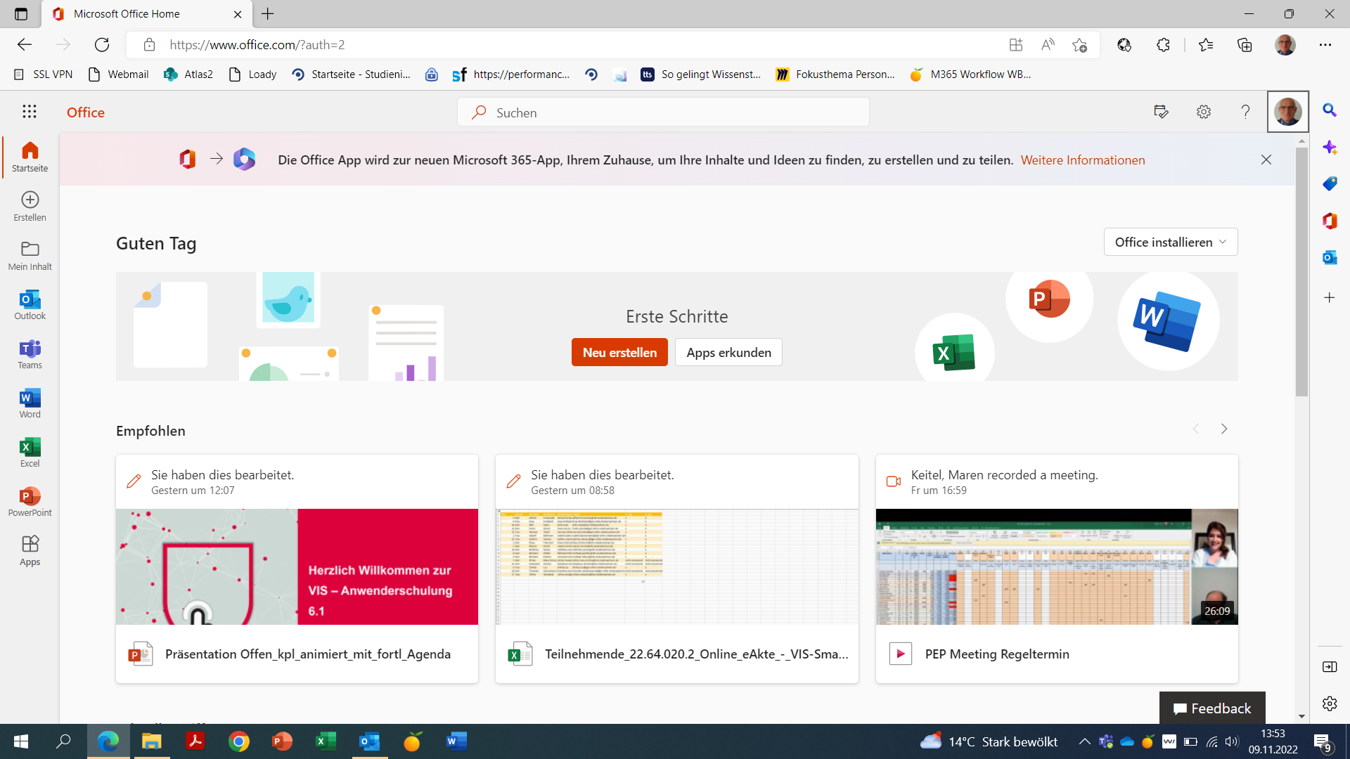
OneDrive Online 1

Slide 4
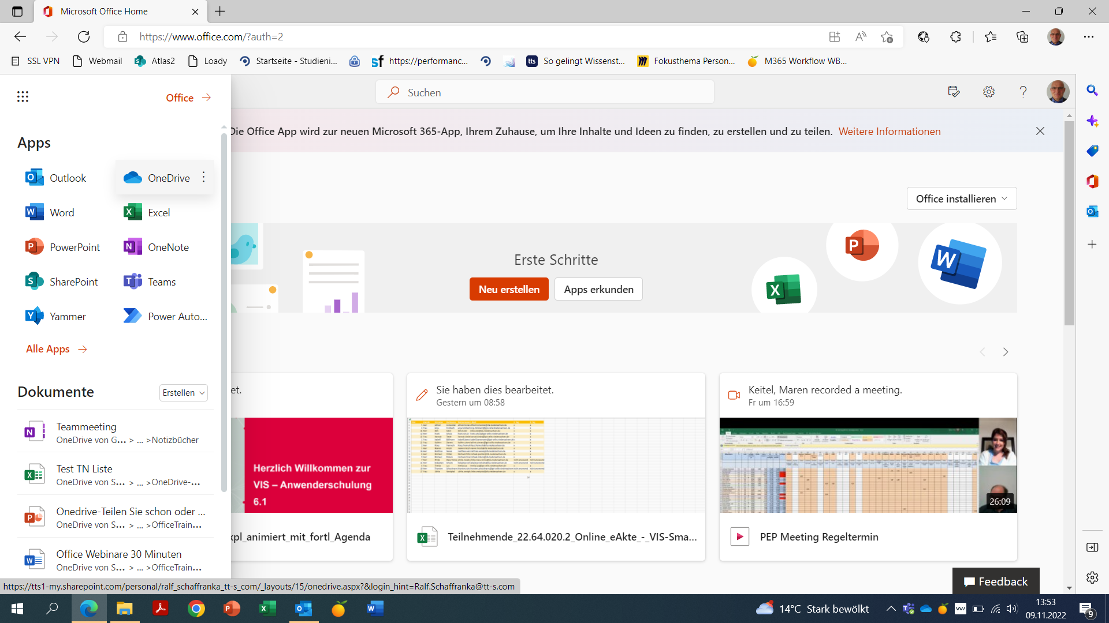
OneDrive Online 2

Slide 5
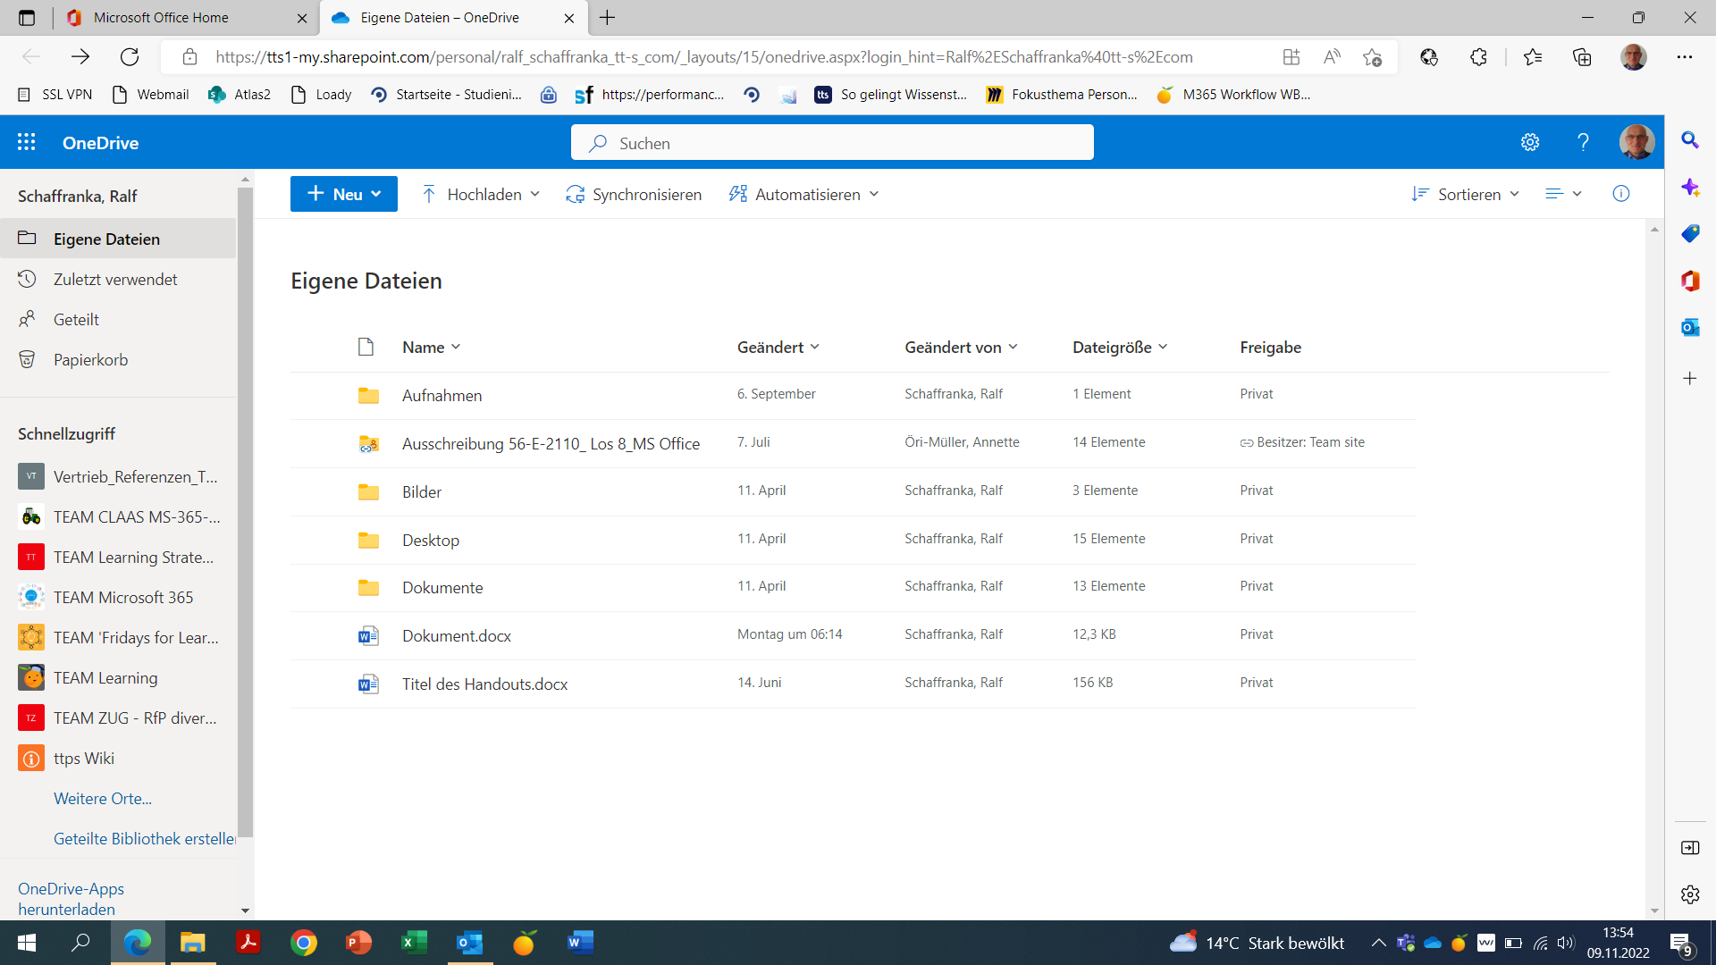
Neuen Ordner erstellen 1

Slide 6
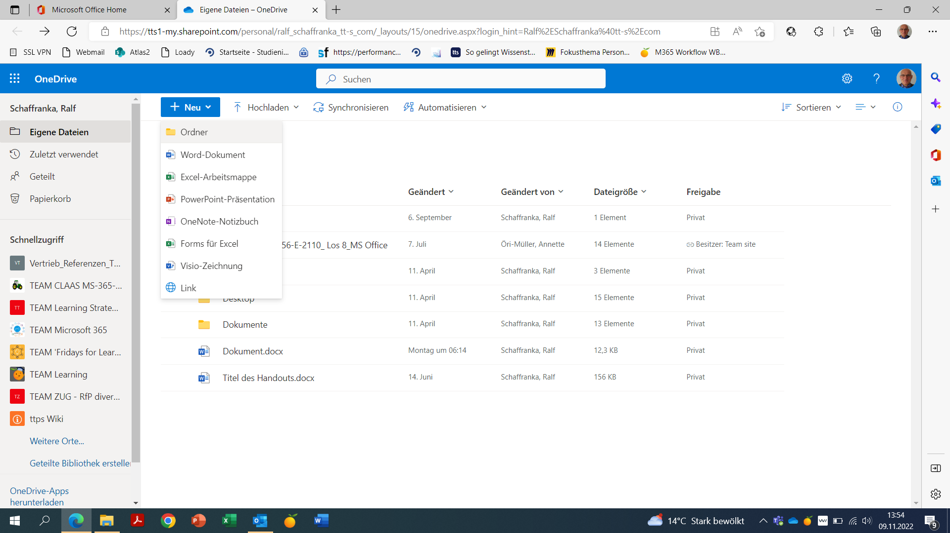
Neuen Ordner erstellen 2

Slide 7
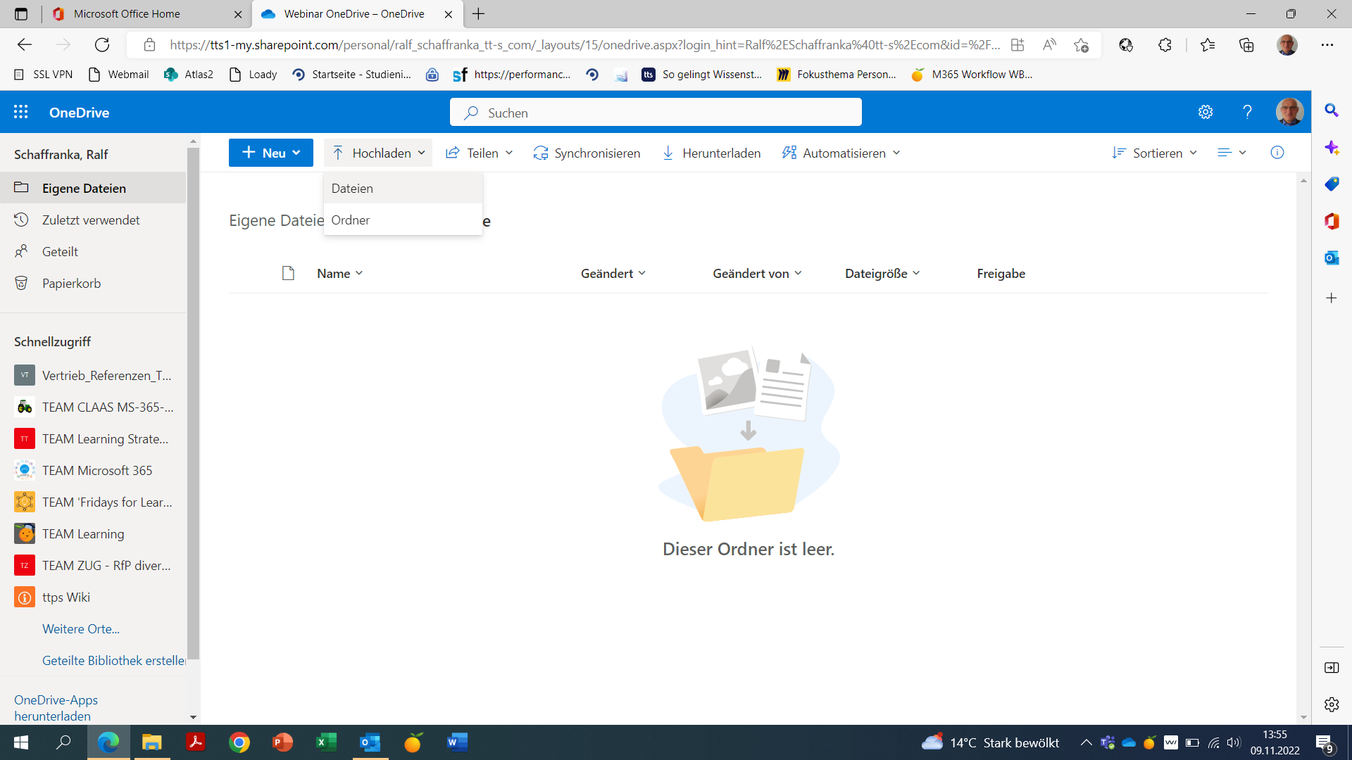
Datei hochladen 1

Slide 8
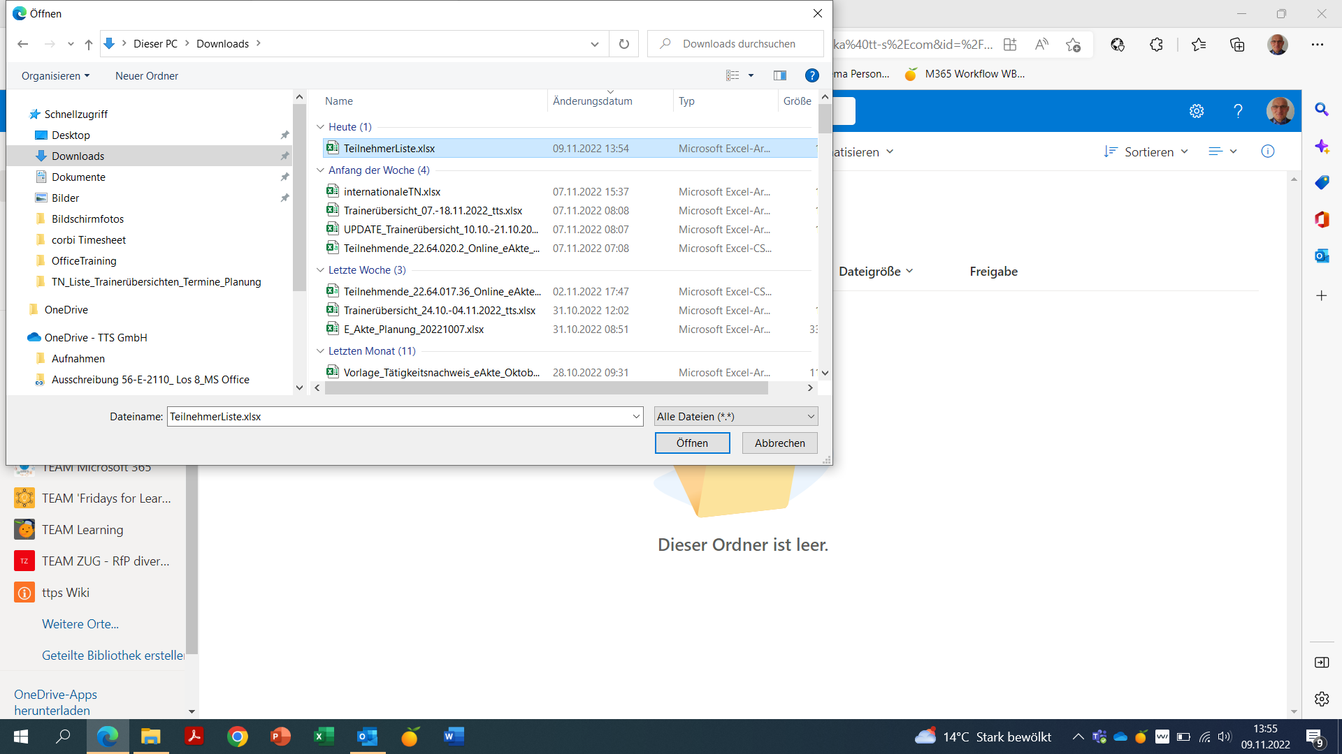
Datei hochladen 2

Slide 9
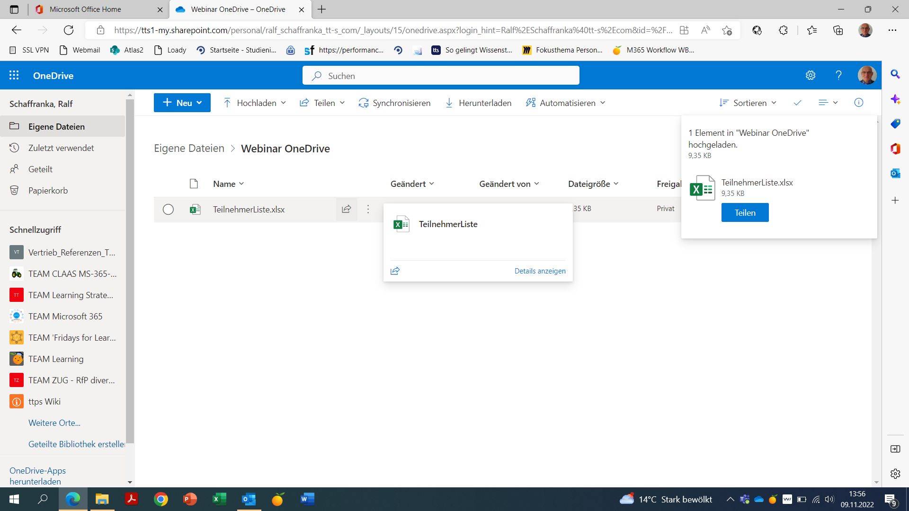
Hochgeladene Datei im neuen Ordner

Slide 10
Teilen der Datei

Slide 11
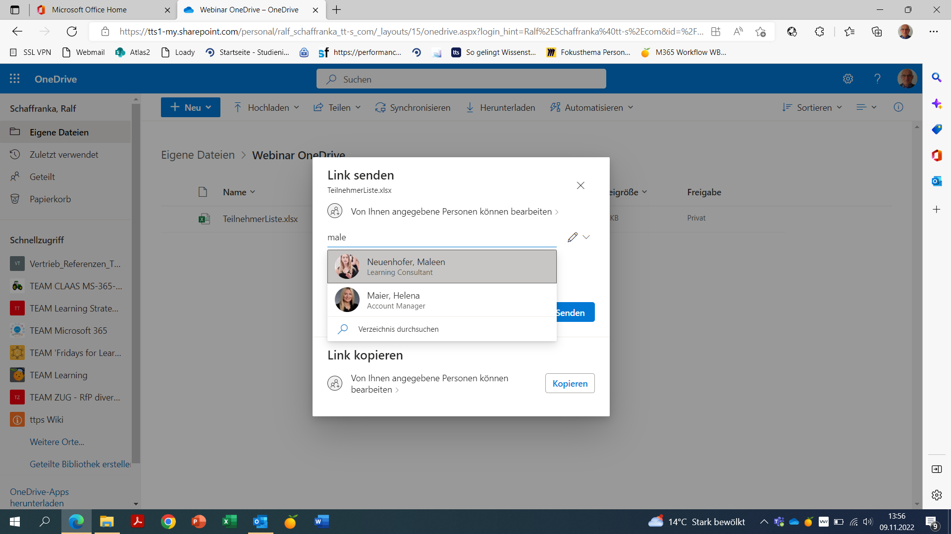
Teilen mit Bearbeitungsrecht

Slide 12
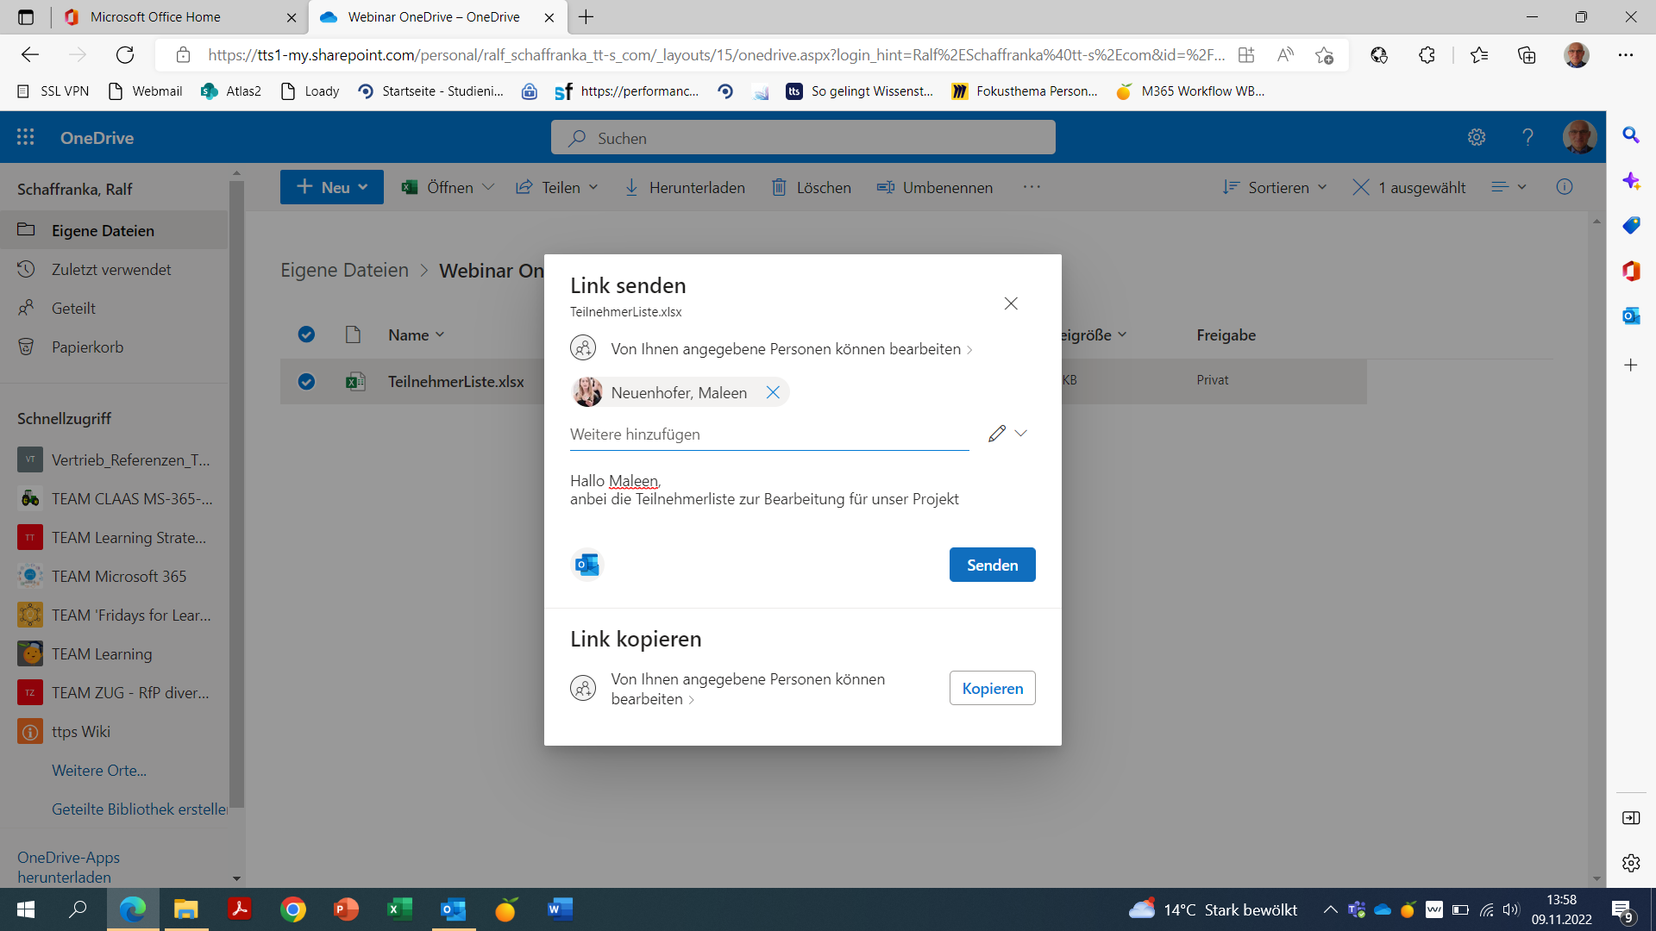
Bearbeitungskommentar hinzufügen

Slide 13
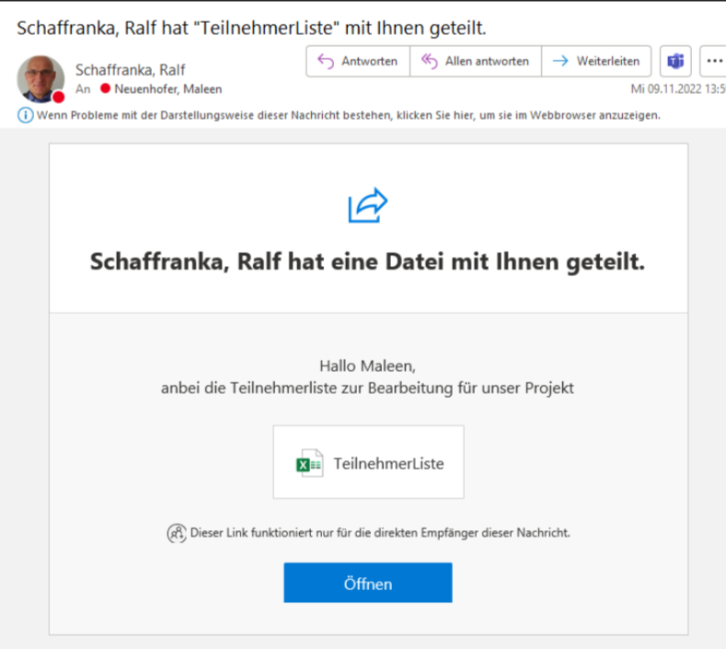
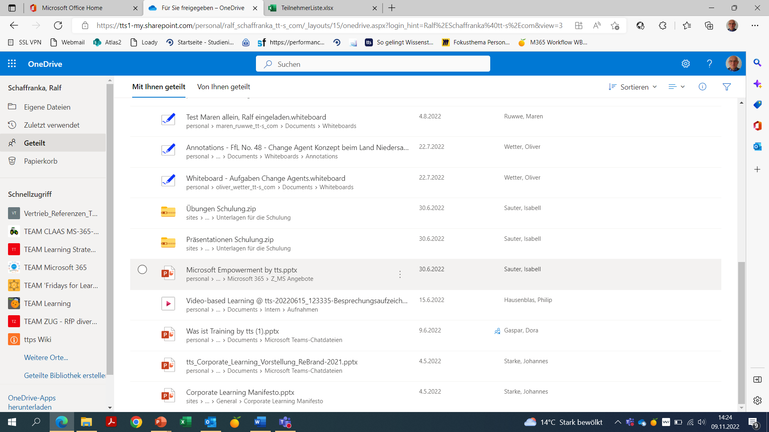
Einladung für Empfänger in Outlook und Datei unter „Geteilt“ in OneDriveOnline

Slide 14
Änderungen nachverfolgen

Slide 15
Gemeinsamer Dateizugriff

Slide 16
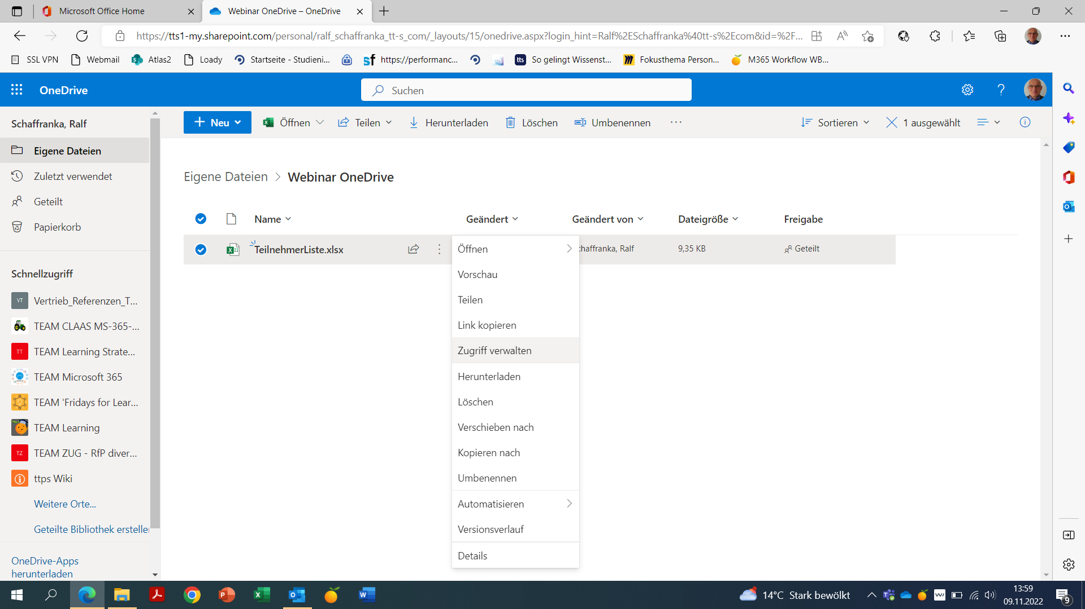
Zugriff verwalten

Slide 17
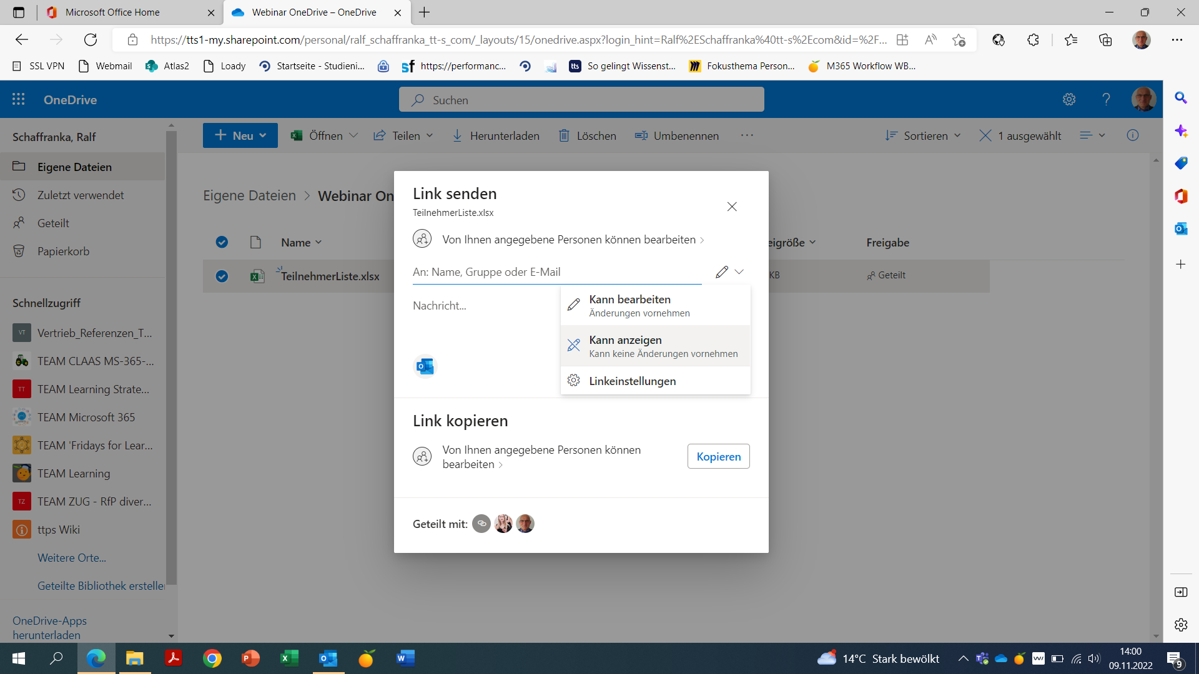
Lesezugriff gewähren

Slide 18
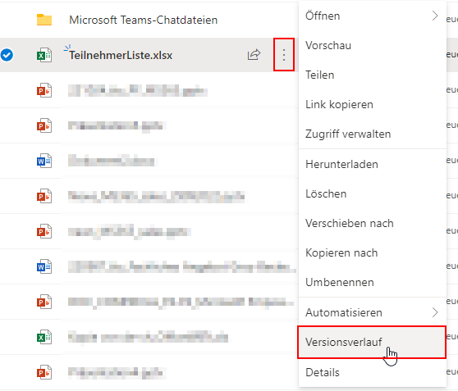
Versionierung 1

Slide 19
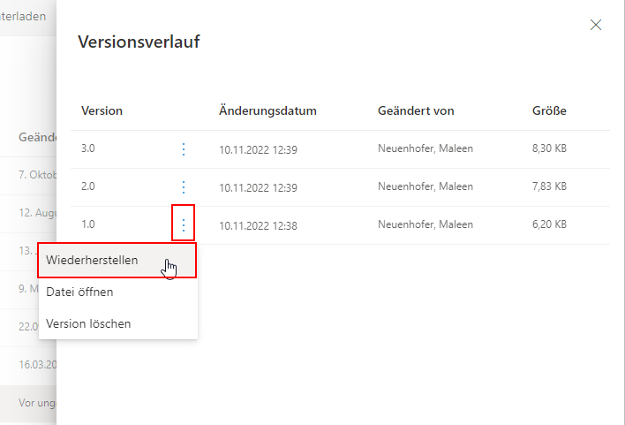
Versionierung 2

Slide 20
Ausblick
Lernen mit tts
Deutsch
14.10.2022 – 13.01.2023 | 11:00 | 30min
GoTo Webinar
Ralf Schaffranka
Excel: Formatierte Tabellen sind das Salz in der Suppe
Den Befehl „Als Tabelle formatieren“ haben Sie sicher selbst bereits angewendet. Hinter der an sich einfachen Anwendung verbergen sich aber wichtige Funktionen für die Arbeit mit Excel. Lernen Sie in dem Webinar, wie Sie eine formatierte Tabelle anlegen, Optionen anpassen, Ergebnisse sinnvoll filtern und vieles mehr.
Outlook: Überlassen Sie dem Mailprogramm die Arbeit.
Nutzen Sie Outlook mit all seinen Features und cleveren Funktionen richtig, nimmt Ihnen das Mail-Programm immens viel Arbeit ab. Es kann nämlich viel mehr als automatische Texterstellung und Rechtschreibprüfung, zum Beispiel bedingte Formatierungen, Mail-Templates und Quicksteps. Lernen Sie mehr dazu in unserem Webinar.
OneDrive: Teilen Sie schon oder senden Sie noch?
Entdecken Sie mit Outlook, Teams und SharePoint neue Formen der Zusammenarbeit im Team. Mit den smarten Apps geht die Arbeit gleich viel effizienter und schneller von der Hand. Lernen Sie in unserem Webinar die smarte Ablage in OneDrive kennen. Erfahren Sie, wie Sie Dateien für die Bearbeitung mit anderen teilen und in verschiedenen Versionen arbeiten.
14.10.2022 | 25.11.2022
28.10.2022 | 09.12.2022
11.11.2022 | 13.01.2023
Link zur Webseite und Anmeldung: Microsoft 365 Empowerment von tts | Corporate Learning, Performance Support, Talent Management - tts GmbH (tt-s.com)

Slide 21
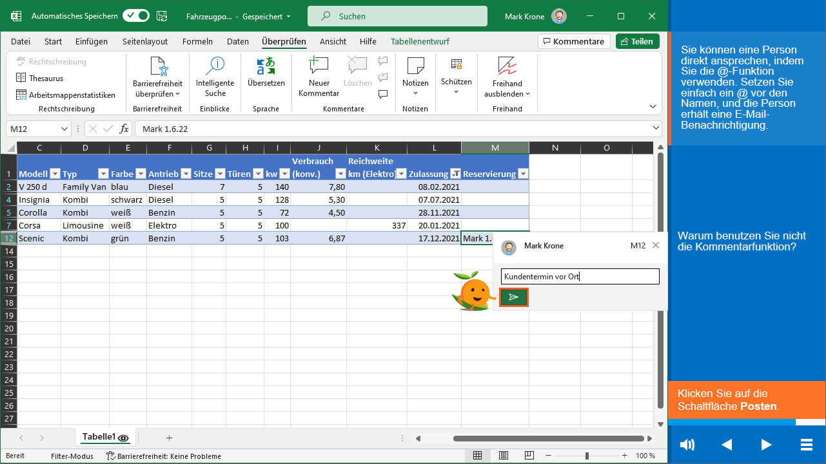
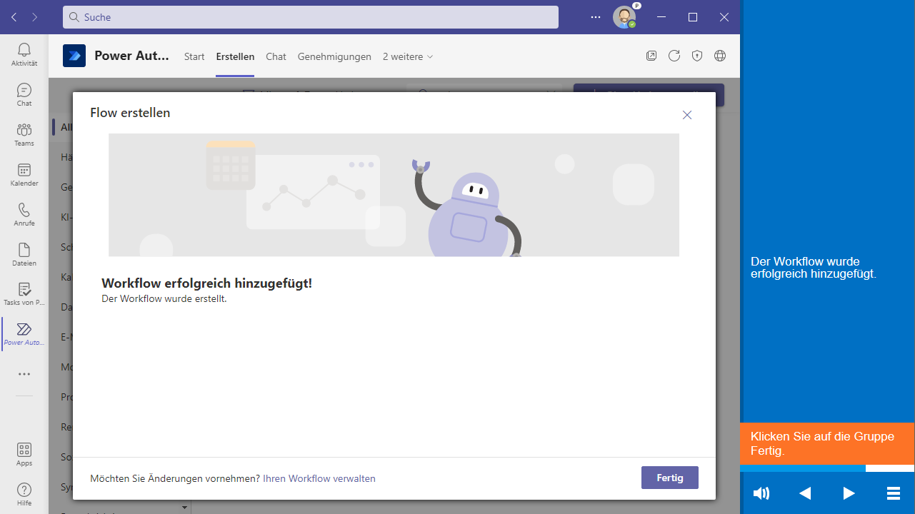
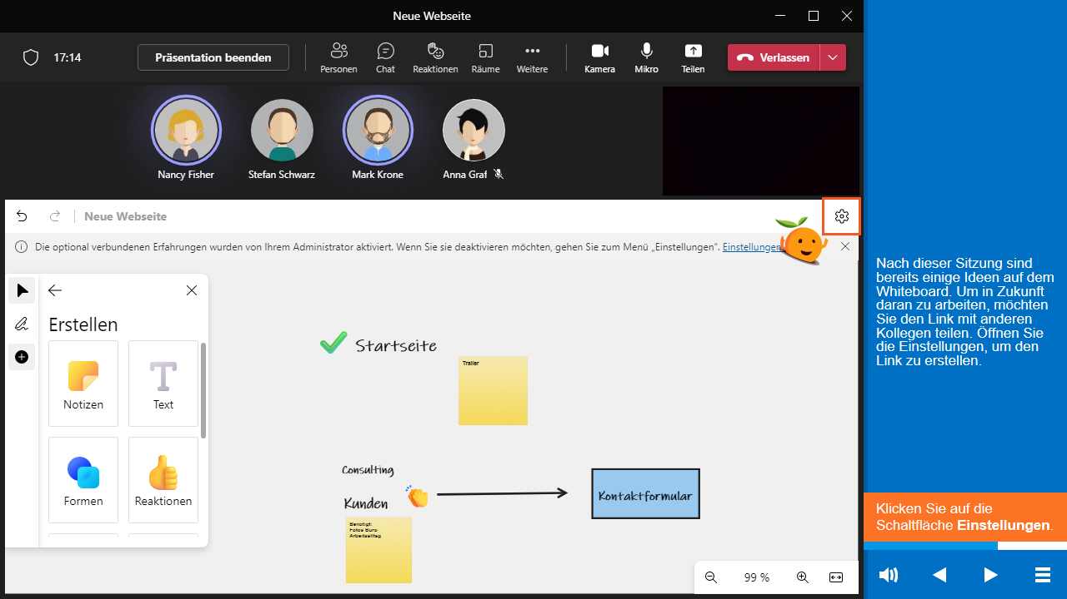
Workflow WBTs für Microsoft 365
Die Workflow WBTs legen den Fokus auf kollaborative Zusammenarbeit, die durch das sinnvolle Einsetzen von unterschiedlichen Applikationen geschieht. Für ein effizienteres Arbeiten, dass das Potenzial von Microsoft 365 ausschöpft. In kürzeren Einheiten werden arbeitsnahe Szenarien durchgespielt, in denen auch integrierte Apps wie z.B. Forms in Teams gezeigt werden.
In Kürze:
Arbeitsnahe, kollaborative Szenarien
10 neue Workflows
Länge von 10-15 Minuten
Weites Spektrum von Microsoft 365 Applikationen
Preview Workflow WBTs
Sprachen: de, en-us, fr, es, nl
©tts
21

Slide 22
Übersicht der Workflow WBTs
Arbeiten Sie gemeinsam in einer gefilterten Excel-Liste | Nach Bearbeitung dieser Lerneinheit können Sie die Tabellenansicht verwenden, um eine Liste zu filtern, ohne die Ansicht der anderen zu stören und einen Kommentar in einer Excel-Tabelle hinterlassen. Nehmen Sie sich dafür etwa 15 Minuten Zeit.
Arbeiten Sie gemeinsam mit Teams Gruppenräumen und Whiteboard | Nach Bearbeitung dieser Lerneinheit können Sie Breakout Rooms einrichten, ein Whiteboard in Teams erstellen und das Whiteboard teilen. Nehmen Sie sich dafür 10 Minuten Zeit.
Arbeiten Sie kollaborativ mit Microsoft Edge - Das Microsoft Dashboard | Nach Bearbeitung dieser Lerneinheit können Sie auf Ihre Microsoft-Anwendungen und Dateien im Edge-Browser zugreifen, Dateien innerhalb des Microsoft Dashboards anpinnen und eine Datei vom Microsoft Dashboard aus mit Ihren Kollegen teilen. Nehmen Sie sich dafür etwa 8 Minuten Zeit.
Automatisierte Workflows in Teams | Nach Bearbeiten dieser Lerneinheit wissen Sie, was PowerAutomate-Workflows sind, wie Sie sie zu Teams hinzufügen und wie Sie einen automatisierten Workflow für Teams und Planner erstellen und verwenden. Nehmen Sie sich dafür etwa 10 Minuten Zeit.
Ein Teams-Meeting aufzeichnen und nachverfolgen | Nach Bearbeitung dieser Lerneinheit können Sie über Outlook auf eine Teams-Besprechung zugreifen, eine Besprechung aufzeichnen und den Bildschirm teilen und die Aufzeichnung wiederfinden. Nehmen Sie sich dafür etwa 15 Minuten Zeit.
Ein Teams-Meeting planen und vorbereiten | In dieser Lerneinheit lernen Sie, wie Sie in Outlook zu einer Besprechung in Teams einladen und Ihre Agenda mit OneNote teilen. Nehmen Sie sich dafür etwa 15 Minuten Zeit.
Erstellen Sie eine Umfrage mit Forms | Nach Bearbeitung dieser Lerneinheit können Sie Präsentationen aus PowerPoint heraus in Teams teilen und Umfragen mit Forms durchführen. Nehmen Sie sich dafür 10 Minuten Zeit.
Kollaboratives Arbeiten mit SharePoint, Teams und OneDrive | Nach Bearbeitung dieser Lerneinheit können Sie Verknüpfungen für Ordner zu OneDrive über SharePoint erstellen, von SharePoint aus auf ein bestimmtes Team in Microsoft Teams zugreifen und einen Ordner an den Schnellzugriff im Datei-Explorer anheften. Nehmen Sie sich dafür etwa 6 Minuten Zeit.
Teilen Sie eine gefilterte Excel-Liste für die Arbeit im Team | Nach Bearbeitung dieser Lerneinheit können Sie eine Liste teilen, Ihr Blatt schützen, damit andere es nicht versehentlich ändern können, und Zellen definieren, die andere bearbeiten dürfen. Nehmen Sie sich dafür etwas 15 Minuten Zeit.
Teilen statt senden – Dokumente in OneDrive | Nach Bearbeitung dieser Lerneinheit können Sie ein Dokument zur Bearbeitung für mehrere Benutzer freigeben, Zugriffsrechte bearbeiten und einen früheren Bearbeitungsstand wiederherstellen. Nehmen Sie sich dafür etwa 15 Minuten Zeit.

Slide 23
Fragen?
Wenn Sie Fragen haben, wenden Sie sich gerne an folgende E-Mail-Adresse:
MS-Empowerment@tt-s.com
Isabell Sauter I +49 151 1634 2572

